Slide 1
Фотоальбом
Семейные хроники

Slide 2
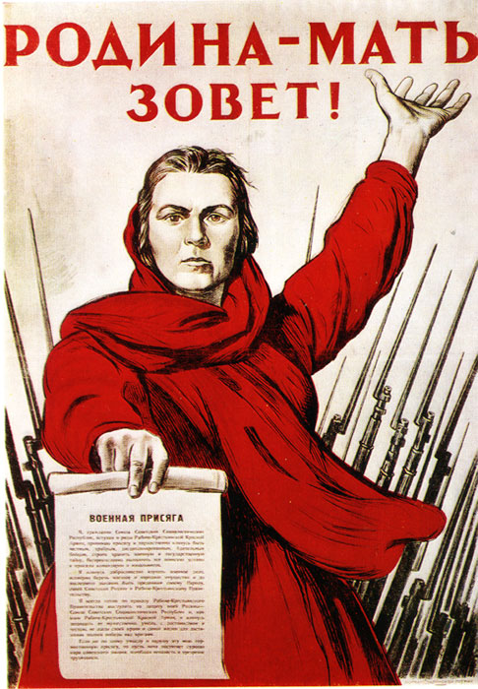
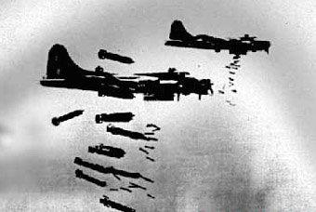
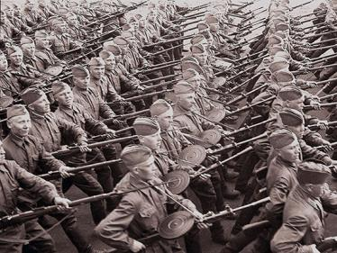
Фронт

Slide 3
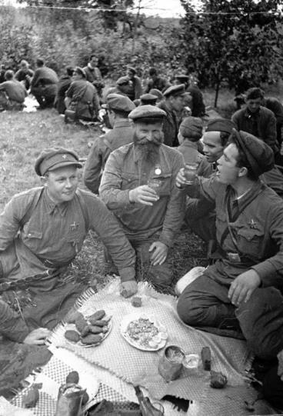
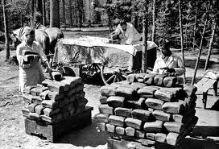
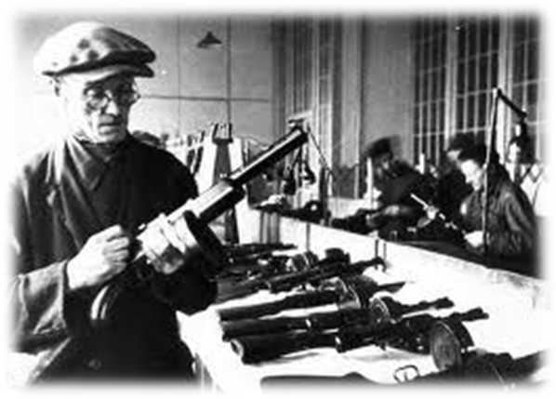
Партизаны
В тылу

Slide 4
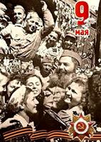
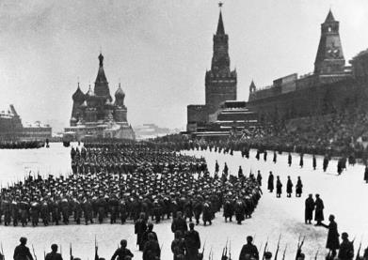
ПАРАД на Красной площади 9 мая 1945 год
9 мая – День Победы!

Slide 5
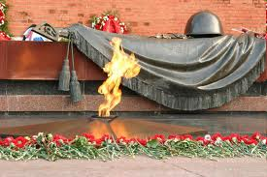
Ветераны – наши прадеды!
- Почему, дедуля, у тебя слеза?
Почему, дедуля, прячешь ты глаза?
Кто тебя обидел, можешь рассказать?
За тебя я буду драться, воевать!
Внучек ты мо милый, нет, не плачу я,
Просто вспоминаю о былых боях,
Когда был я молод, Родину любил
И врагов проклятых под Москвою бил!
Там друзей военных много полегло,
Вспоминать об этом сердцу тяжело!
И победу в Мае встретили не все,
Там лежать остались в утренней росе!
Так живи, мой внучек, и войны не знай,
Каждый год с Победой пусть приходит Май!
Улыбайся солнцу, весело играй,
Но что было с нами, ты не забывай!
Давайте вспомним наших дедов и прадедов, защищавших нас в годы страшной войны!

Slide 6
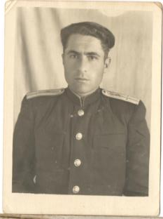
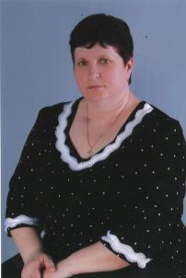
Логунов Василий Филиппович 05.06.1922-2005г.
папа
Служил в армии на Кавказе военным врачом в звании старший лейтенант с 1940 года. Имеет правительственные награды – медаль за войну с Японией. С 1952 года принимал участие в войне с Кореей.
Шилкина Надежда Васильевна, воспитатель МБДОУ №69 «Мальвина»,
дочь

Slide 7
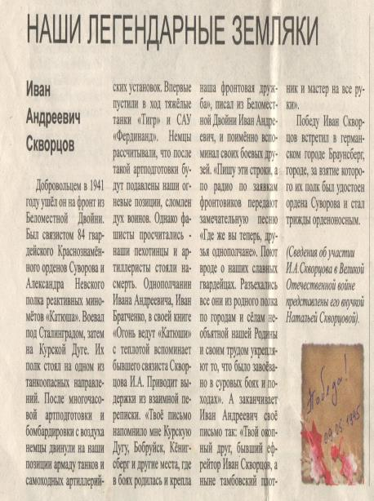
Иван Андреевич Скворцов папа Поповой Евгении Александровны, воспитателя МБДОУ №69 «Мальвина»
Добровольцем в 1941 году ушел на фронт. Был связистом, воевал под Сталинградом, затем на Курской дуге. Победу встретил в Браунсберге, городе, за взятие которого их полк был удостоен ордена Суворова.
В послевоенные годы в газете «Тамбовская жизнь» о нем напечатали статью – «Наши легендарные земляки».

Slide 8
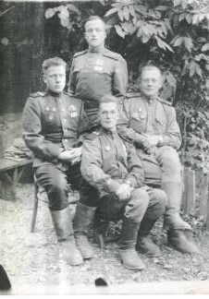
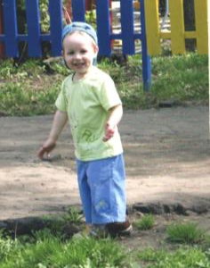
Ковалев Василий Илларионович
прадедушка
Прошел всю войну связистом. В битве за Севастополь был контужен и эвакуирован в госпиталь. День Победы встретил в Вене.
Коченков Антон, внук, воспитанник МБДОУ д/с №69 «Мальвина»

Slide 9
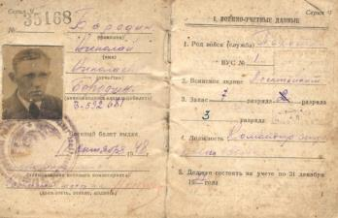
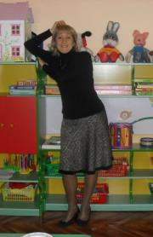
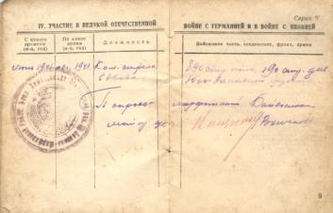
Бородин Николай Николаевич 17.12.1917 (папа)
Служил с июня 1941 года командиром стрелкового взвода 890 стрелкового полка.
Звание – лейтенант.
С 07.08.1941г. по 27.04.1945г. находился в плену в Германии.
Токарева Марина Михайловна, воспитатель МБДОУ №69 «Мальвина»,
дочь

Slide 10
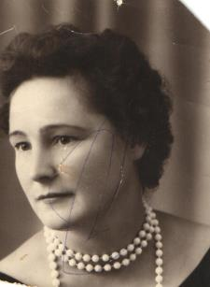
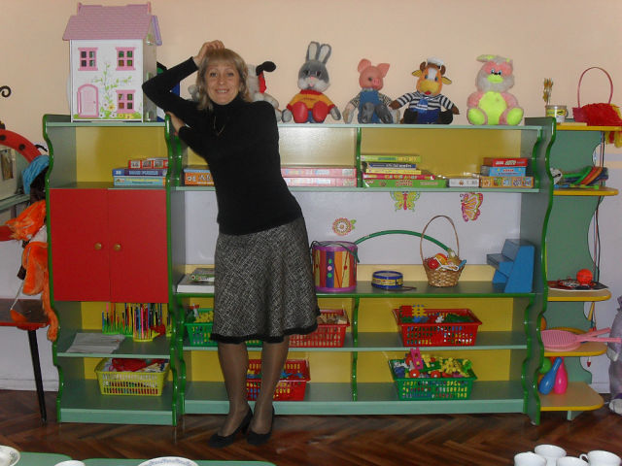
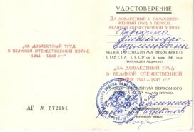
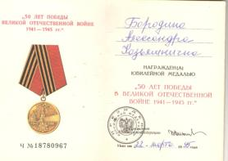
Бородина Александра Кузьминична 04.08.1924 - 2013 (мама)
Во время войны трудилась в колхозе, за что удостоена награды- «Труженик тыла» и медали – «За доблестный труд в ВОВ».
Токарева Марина Михайловна, воспитатель МБДОУ №69 «Мальвина»,
дочь

Slide 11
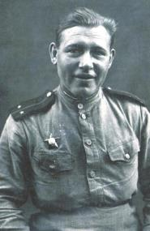
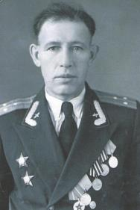
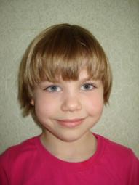
Шлыков Дмитрий Михайлович 1914-1982 г.
прадедушка
В июне 1941 года был мобилизован в ряды армии, в разведбат Западного фронта. Первый орден получил в 1942 году за захват вражеского офицера. Войну закончил в составе 2-го Белорусского фронта в Германии.
Ряшенцева Аня,
внучка, воспитанница МБДОУ №69 «Мальвина»

Slide 12
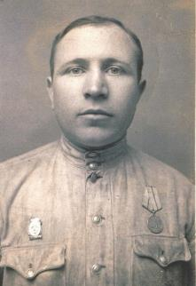
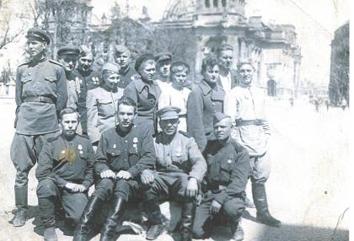
Ряшенцев Серафим Михайлович 1913-1998 г.
Ряшенцева Аня,
внучка, воспитанница МБДОУ №69 «Мальвина»
В июне 1941 года был мобилизован в действующую армию. Участвовал в обороне Сталинграда, в боях на Курской дуге, освобождал Чехословакию. День победы встретил на Украинском фронте в Австрии.
прадедушка

Slide 13
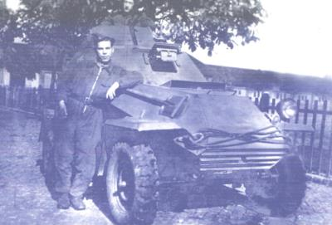
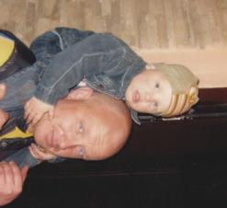
Сторожев Николай Павлович 1925 г.
Был призван на фронт в 1943 году. Имеет правительственные награды.
прадедушка
Колодин Никита, внук, воспитанник МБДОУ №69 «Мальвина»

Slide 14
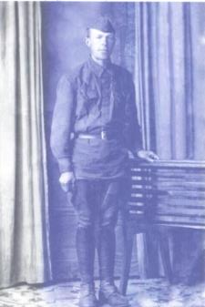
Савинков Сергей Романович 1900 г.
Ушел на фронт в первые дни войны. Захоронен в братской могиле возле города Тула.
прадедушка
Колодин Никита, внук

Slide 15
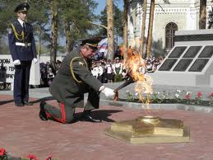
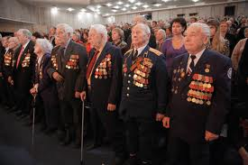
СЛАВА ВОИНАМ - ПОБЕДИТЕЛЯМ!
СЛАВА ВОИНАМ – ОСВОБОДИТЕЛЯМ!

Slide 16
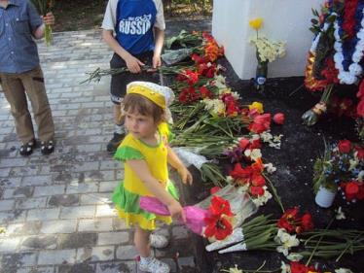
Я ЗНАЮ! Я ПОМНЮ! Я ГОРЖУСЬ!

